Slide 1

ESPERANDO A LOS COMPAÑEROS
Sesión 12 · comenzamos en unos minutos
Abre tu portafolio en Chrome con DevTools. Hoy lo pruebas en el celular. Al final: Taller TA2.
CURSO DE DISEÑO WEB
01 / 42

Slide 2
CURSO DE DISEÑO WEB
Diseño web responsivo
@media (max-width: 600px) {
.hero-actions {
flex-direction: column;
}
}
SESIÓN 12
viewport · media queries · clamp() · auto-fit · aspect-ratio · Taller TA2
DOCENTE
Ing. Dagner Anibal Chuman Lluen
02 / 42

Slide 3

03 / 42

Slide 4

04 / 42

Slide 5

05 / 42

Slide 6
De dónde venimos
REPASO
Tu portafolio se ve como tu diseño de 1440. Falta que se vea bien en un celular.
Ya tienes
Hoy sumas
Estilos, Flexbox y Grid con las medidas de Figma.
Transiciones, transform y la entrada del Hero.
Unas media queries «de anticipo» copiadas en la sesión 10.
Probar tu página en tres anchos con DevTools.
Escribir y ordenar tus propias media queries.
Medidas fluidas que se adaptan sin media query.
Hoy también es el Taller TA2
La última hora es el Taller online TA2 (15 % de la nota final): aplicar CSS y diseño responsivo a tu sitio del TA1 o a tu portafolio. Todo lo que veas hoy entra en el taller.
06 / 42

Slide 7
¿Qué vas a lograr hoy?
LOGROS DE APRENDIZAJE
1
Probar
Revisar una página a 1440, 820 y 390 px con el modo dispositivo de DevTools.
2
Condicionar
Escribir media queries con max-width y ponerlas en el lugar correcto.
3
Fluir
Usar clamp(), min() y vw para que una medida crezca con la pantalla.
4
Adaptar
Hacer una rejilla con auto-fit y multimedia que conserve su proporción.
5
Diseñar
Construir en Figma la versión móvil de la página en un marco de 390.
07 / 42

Slide 8
Cómo se reparten las 4 horas
AGENDA
01
Qué es el diseño responsivo
Tres pantallas, la etiqueta viewport y DevTools.
20 min
02
Media queries
@media, puntos de quiebre y el orden de las reglas.
40 min
03
Técnicas fluidas
clamp(), auto-fit, aspect-ratio y tablas.
30 min
—
Descanso
15 min
04
Figma: la versión móvil
El marco de 390 y los cambios de Flujo.
25 min
05
Práctica en tu portafolio
El Hero, Proyectos, la tabla y el video.
40 min
06
Taller online TA2
Actividad evaluada: 15 % de la nota final.
50 min
08 / 42

Slide 9
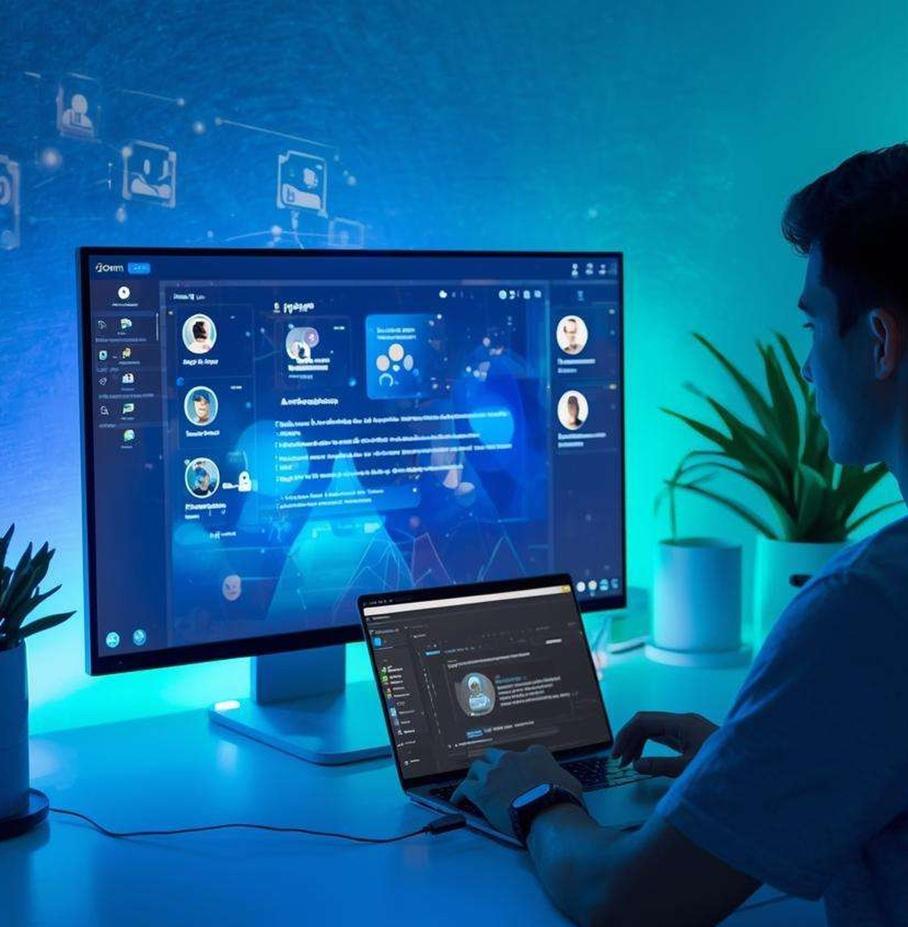
Diseño responsivo
BLOQUE 01
En este bloque
01
Una página, muchas pantallas
02
La etiqueta viewport
03
Probar en DevTools
04
Los puntos de quiebre
09 / 42

Slide 10
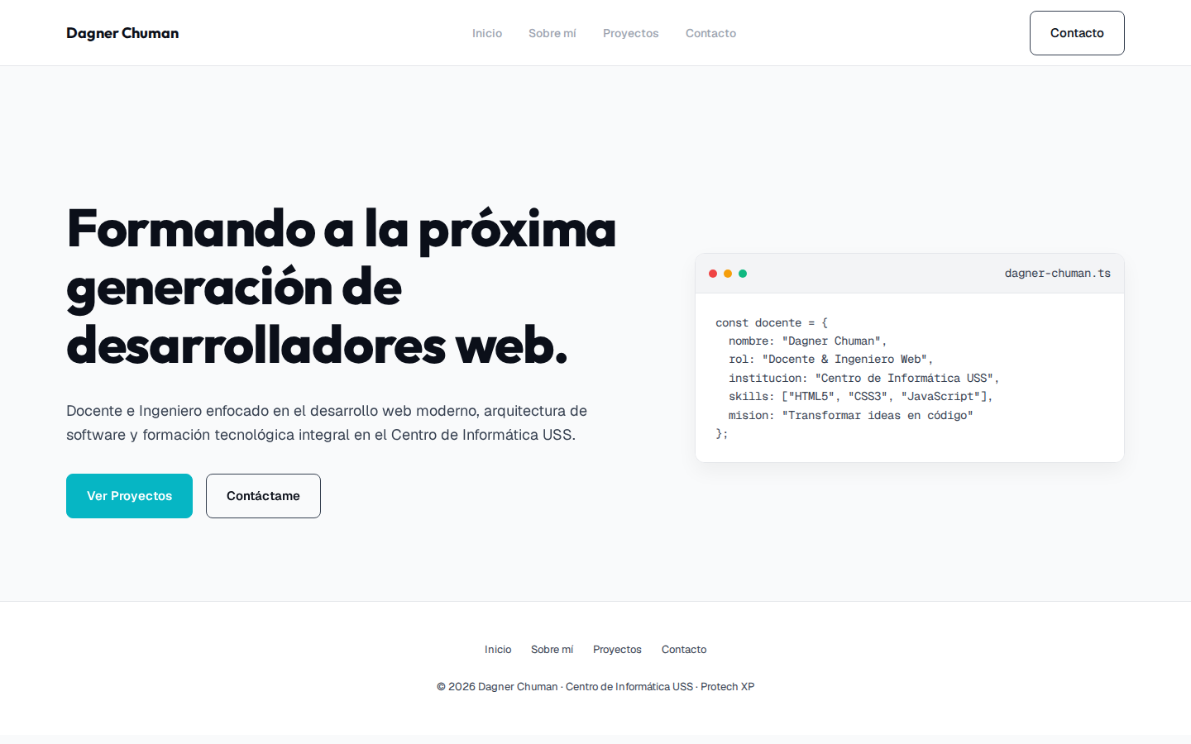
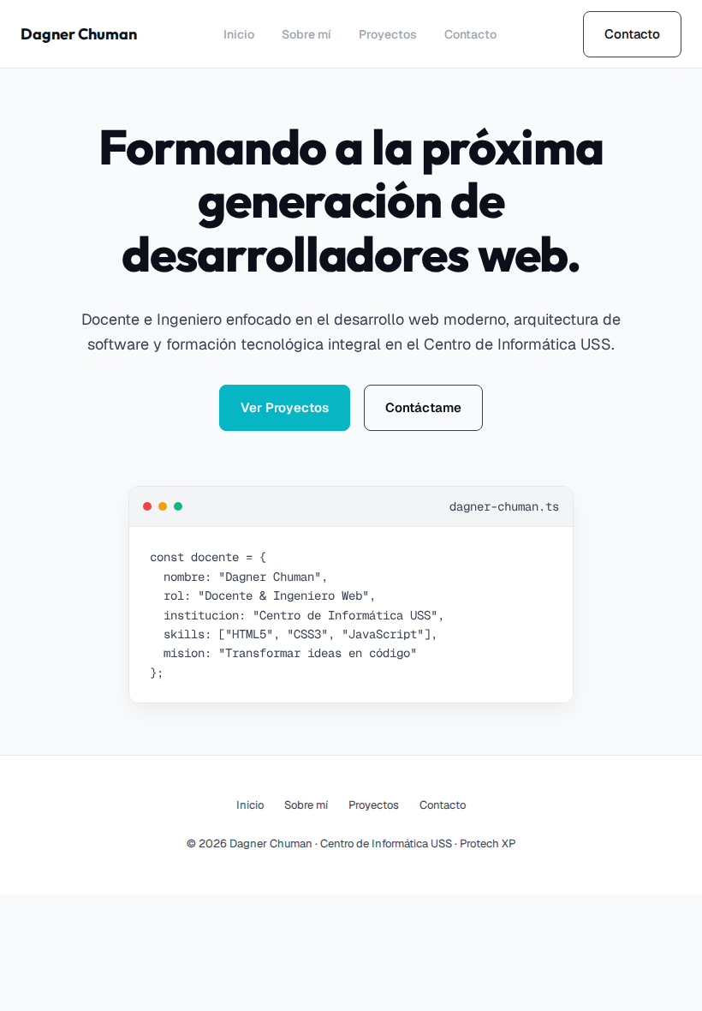
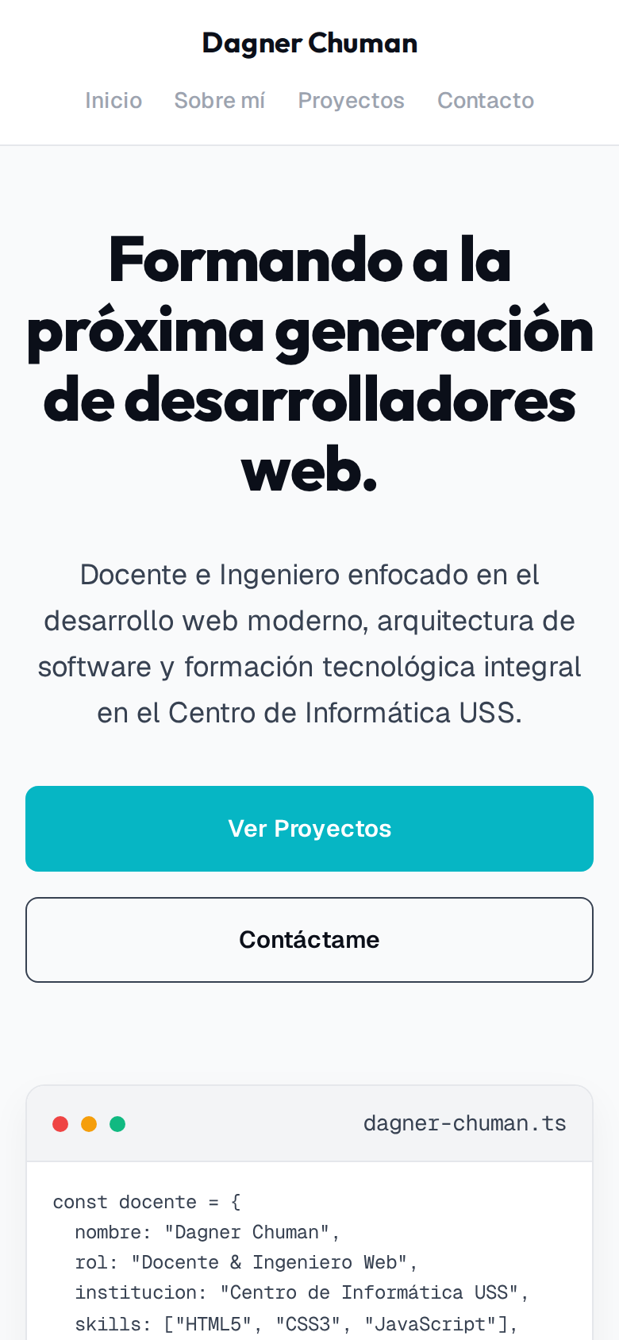
Una página, tres pantallas
01 · DISEÑO RESPONSIVO
El mismo HTML y el mismo CSS. Cambia el ancho de la ventana y el diseño se acomoda.
Escritorio · 1440 px
Tablet · 820 px
Celular · 390 px
Tu diseño de Figma tal cual.
Una columna, salvo Proyectos.
El menú bajo el nombre.
10 / 42

Slide 11
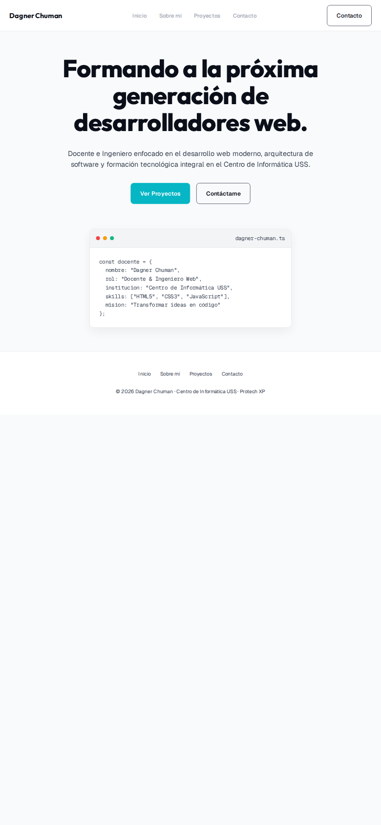
La etiqueta viewport
01 · DISEÑO RESPONSIVO
Sin ella, el celular finge una pantalla de unos 980 px y muestra la página en miniatura.
<meta name="viewport"
content="width=device-width, initial-scale=1.0" />
width=device-width
Usa el ancho real del celular.
initial-scale=1.0
Sin zoom inicial: la página no se achica.
Ya la tienes: está en el <head> de tus cuatro páginas desde la sesión 01. Sin ella, ninguna media query de 600 px se activaría en un celular.
Sin viewport
Con viewport
11 / 42

Slide 12
Prueba tu página como si fuera un celular
01 · DISEÑO RESPONSIVO
El modo dispositivo de DevTools: la herramienta de toda la sesión.
1
Abre DevTools
2
Modo dispositivo
3
Responsive
En Chrome, F12 sobre tu index.html.
Ctrl + Shift + M o el icono del celular, arriba a la izquierda.
En Dimensions, elige Responsive y escribe 390 de ancho.
4
Tres anchos
5
Arrastra
6
Busca la barra
Recorre las cuatro páginas a 390, 820 y 1440.
Mueve el borde de la página de 1440 a 320: el diseño cambia sin cortes.
Si aparece desplazamiento horizontal, algo sobresale: anótalo.
Al final, abre la página publicada en tu propio celular: es la prueba definitiva.
12 / 42

Slide 13
Los puntos de quiebre
01 · DISEÑO RESPONSIVO
No se diseña para cada celular. Se eligen unos anchos y se corrige donde el diseño se rompe.
Celular
Tablet
Escritorio
hasta 600 px
601 a 992 px
más de 992 px
600px
992px
El menú baja bajo el nombre.
Los botones del Hero, a todo el ancho.
Márgenes de 16 px.
Una columna en Sobre mí y Contacto.
Proyectos sigue en dos.
Márgenes de 24 px.
Tu diseño de Figma tal cual.
Ninguna media query actúa.
Anótalos en global.css: una variable no funciona dentro de @media; por eso 992 y 600 se escriben como número en cada hoja.
13 / 42

Slide 14
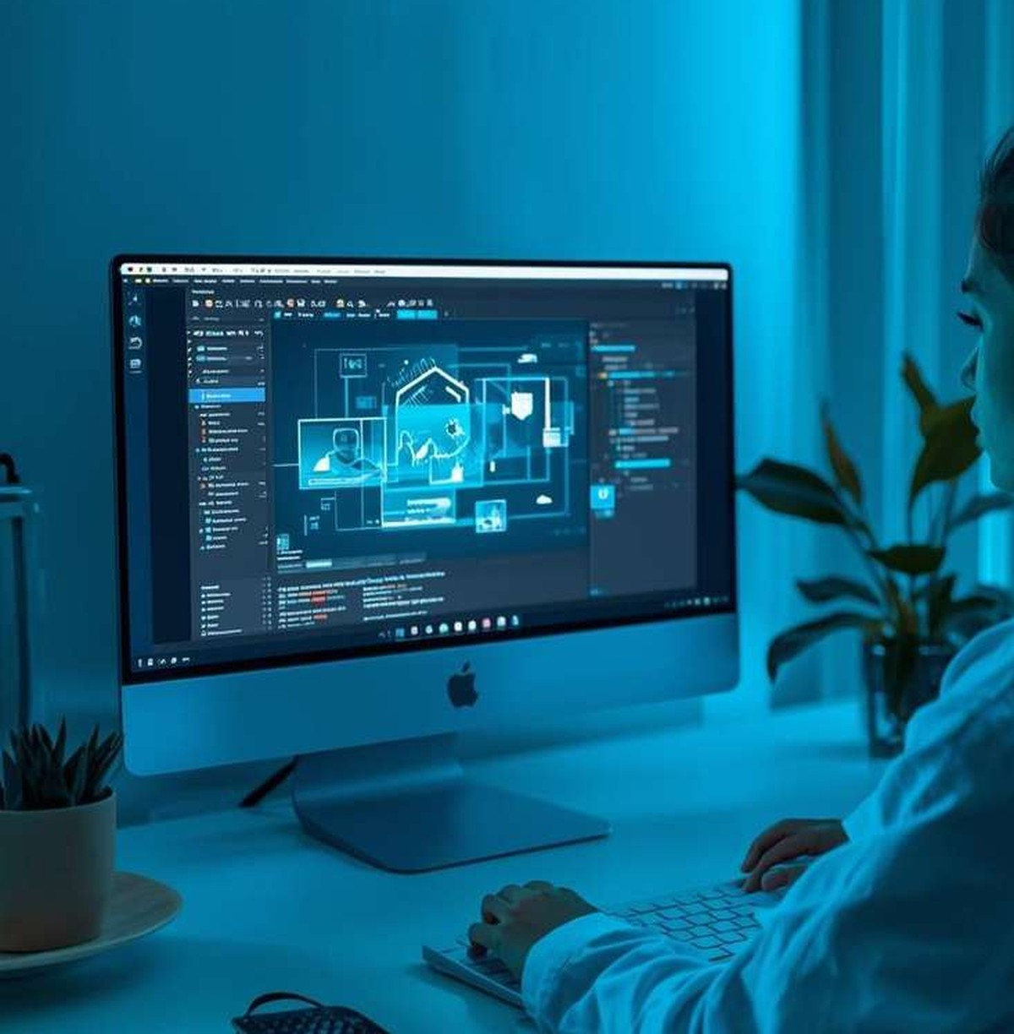
Media queries
BLOQUE 02
En este bloque
01
Cómo se escribe @media
02
Escritorio primero o celular primero
03
El orden de las reglas
04
Más allá del ancho
14 / 42

Slide 15
Cómo se escribe una media query
02 · MEDIA QUERIES
Una regla condicional: lo que va entre sus llaves solo se aplica si se cumple la condición.
@media (max-width: 992px) {
/* solo si la ventana mide
992px o menos */
.hero-section {
flex-direction: column;
}
}
@media
Empieza la regla condicional.
max-width
Hasta ese ancho. min-width: desde ese ancho.
Lo de dentro
Solo las propiedades que cambian. El resto viene de la regla de fuera.
Dónde va
Al final de la hoja, después de las reglas que corrige.
15 / 42

Slide 16
Escritorio primero o celular primero
02 · MEDIA QUERIES
Las dos funcionan. Cambia cuál es el punto de partida.
Escritorio primero · max-width
Celular primero · min-width
.projects-grid { /* dos columnas */ }
@media (max-width: 600px) {
.projects-grid { /* una */ }
}
.projects-grid { /* una columna */ }
@media (min-width: 600px) {
.projects-grid { /* dos */ }
}
La regla normal es la del escritorio. Es el enfoque de tu portafolio, porque tu diseño nació en un marco de 1440.
La regla normal es la del celular y se añaden columnas al crecer. Es el enfoque de Bootstrap: lo verás en la sesión 13.
No las mezcles: elige un enfoque por proyecto. En el TA2 puedes usar cualquiera de los dos.
16 / 42

Slide 17
El orden de las reglas
02 · MEDIA QUERIES
Una media query no tiene más especificidad: gana por estar escrita después.
✗ La media query arriba
✓ La media query al final
@media (max-width: 600px) {
.hero-title { font-size: 40px; }
}
.hero-title {
font-size: 64px; /* gana siempre */
}
.hero-title {
font-size: 64px;
}
@media (max-width: 600px) {
.hero-title { font-size: 40px; }
}
En el celular sigue midiendo 64: la regla de abajo la pisa.
En el celular mide 40; en el escritorio, 64.
Otro error común: olvidar la llave de cierre de @media. Todo lo que sigue queda dentro de la condición.
17 / 42

Slide 18
Más allá del ancho
02 · MEDIA QUERIES
Una media query también pregunta por la pantalla y por las preferencias de la persona.
(max-width: 600px)
La ventana mide 600 px o menos.
→
Tus dos puntos de quiebre
(orientation: landscape)
La pantalla es más ancha que alta.
→
Un celular girado
(hover: hover)
Hay un puntero que puede quedarse encima.
→
En un celular no se cumple
(prefers-reduced-motion)
La persona pidió menos animaciones.
→
Ya lo usas: sesión 11
(prefers-color-scheme: dark)
La persona usa el modo oscuro.
→
Un tema oscuro para tu sitio
print
La página se está imprimiendo.
→
@media print { … }
18 / 42

Slide 19
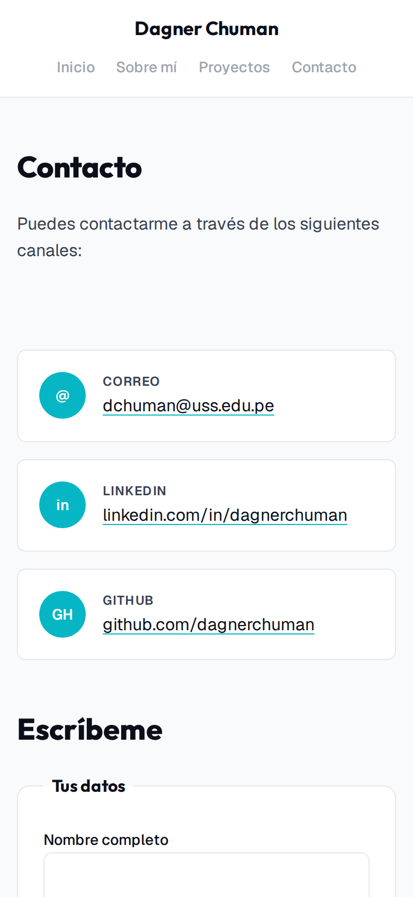
La cabecera y el pie en el celular
02 · MEDIA QUERIES
header.css, bloque 6. El nombre y el menú ya no caben en una fila de 80.
display: none
quita el elemento por completo, también para los lectores de pantalla. Úsalo solo con lo que está repetido: el botón Contacto ya está en el menú.
@media (max-width: 992px) {
header { padding: 0 24px; }
footer { padding: 48px 24px; }
}
@media (max-width: 600px) {
header {
height: auto; /* pierde la altura fija */
flex-wrap: wrap; /* el menú baja de línea */
justify-content: center;
gap: 12px;
padding: 16px;
}
header > a[href="contactame.html"] { display: none; }
footer { padding: 48px 16px; }
}
19 / 42

Slide 20
Técnicas fluidas
BLOQUE 03
En este bloque
01
Unidades relativas
02
clamp(): un tamaño que crece
03
auto-fit y minmax()
04
aspect-ratio
05
Tablas e iframes
20 / 42

Slide 21
Unidades relativas
03 · TÉCNICAS FLUIDAS
Una medida fluida se adapta sola, sin media query. Ya usas varias.
%
Del ancho del contenedor.
→
max-width: 100% en imágenes y video
vw · vh
El 1 % del ancho o del alto de la ventana.
→
4vw dentro de clamp()
rem
Del tamaño de letra de la página: 1rem = 16 px.
→
padding: 3rem 1rem
em
Del tamaño de letra del propio elemento.
→
letter-spacing: -0.02em
ch
El ancho del carácter «0».
→
max-width: 70ch en párrafos
fr
Una fracción del espacio libre de una rejilla.
→
minmax(360px, 1fr)
21 / 42

Slide 22
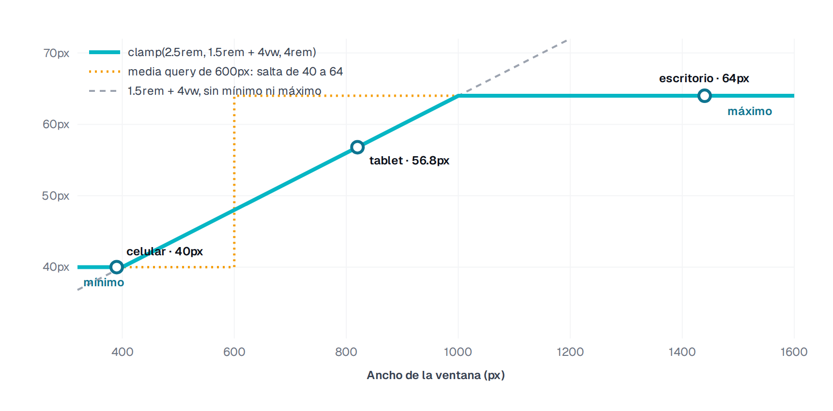
clamp(): un tamaño que crece con la pantalla
03 · TÉCNICAS FLUIDAS
clamp(mínimo, preferido, máximo). Usa el preferido mientras quede entre los dos límites.
.hero-title {
font-size: clamp(
2.5rem, 1.5rem + 4vw, 4rem);
}
A 390 px: 24 + 15.6 = 39.6 → 40, el mínimo.
A 820 px: 24 + 32.8 = 56.8.
Desde 1000 px: 64, el máximo de Figma.
Mínimo y máximo en rem: respetan el zoom de texto del navegador.
22 / 42

Slide 23
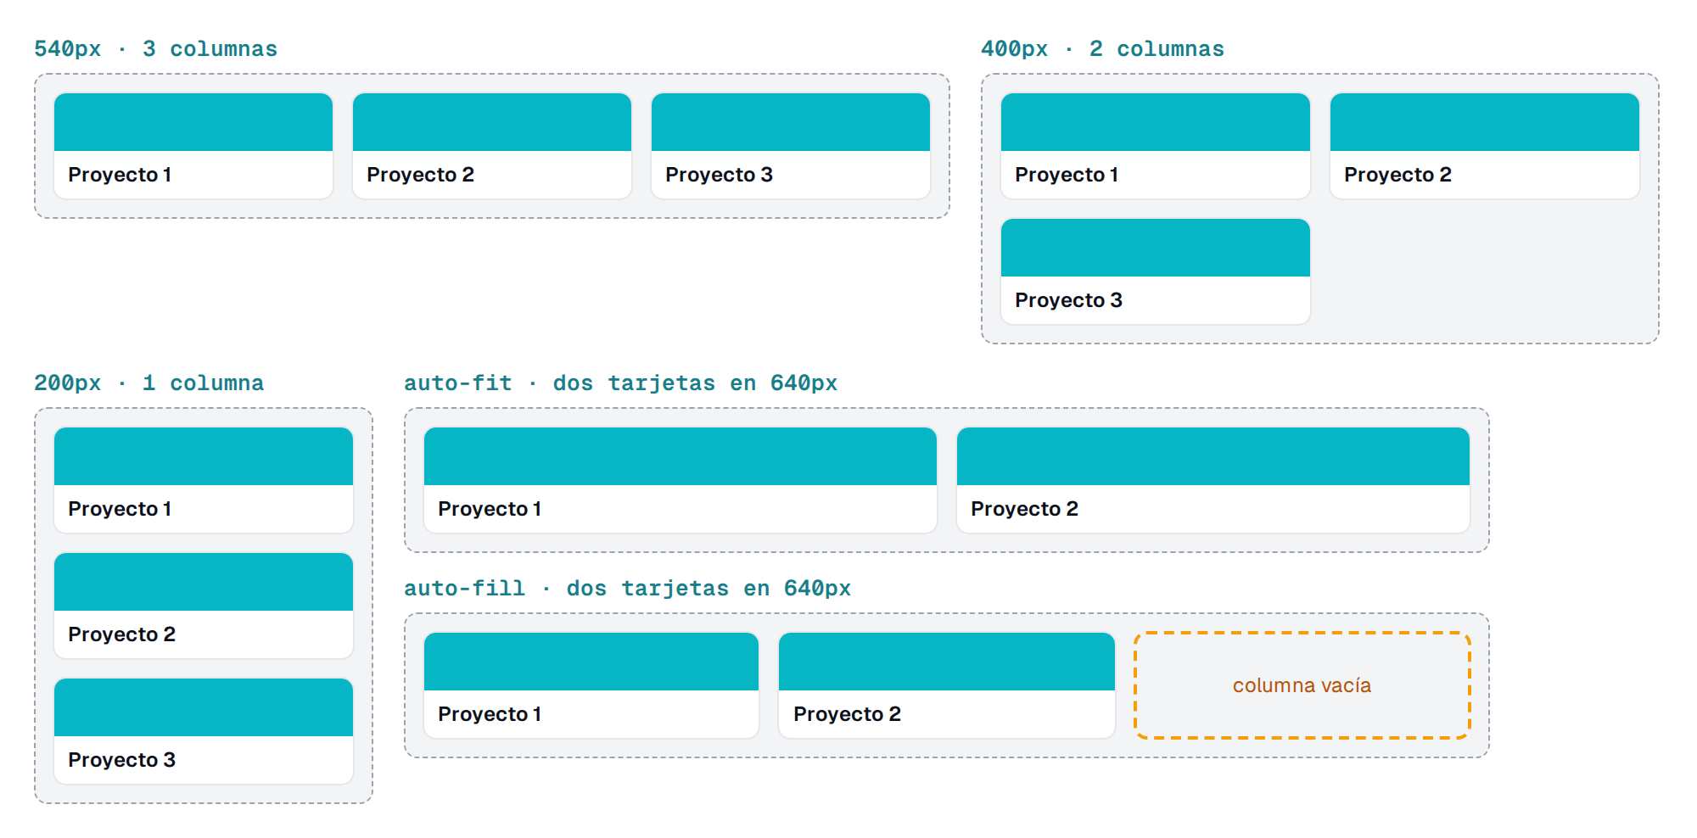
auto-fit: una rejilla que decide sus columnas
03 · TÉCNICAS FLUIDAS
Tantas columnas de al menos 360 px como quepan. Sin media query.
.projects-grid {
display: grid;
grid-template-columns: repeat(
auto-fit,
minmax(min(100%, 360px), 1fr));
}
auto-fit: tantas columnas como quepan; si sobran, estira las tarjetas.
minmax(360px, 1fr): mínimo 360, máximo una fracción.
min(100%, 360px): en pantallas de menos de 360 no se desborda.
auto-fill deja las columnas vacías.
23 / 42

Slide 24
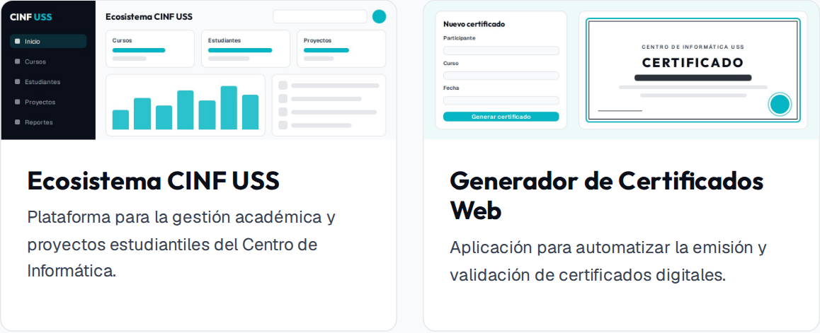
aspect-ratio: la proporción en lugar del alto
03 · TÉCNICAS FLUIDAS
Con un alto fijo, la imagen se recorta en el celular. Con una proporción, se achica entera.
.project-image {
width: 100%;
height: auto;
aspect-ratio: 628 / 220; /* Figma */
}
iframe {
width: 100%;
max-width: 560px;
height: auto;
aspect-ratio: 16 / 9;
}
Proyectos a 820 px: dos columnas sin media query y la imagen completa.
El iframe lo necesita: una imagen conserva su proporción con height: auto; un iframe no.
24 / 42

Slide 25
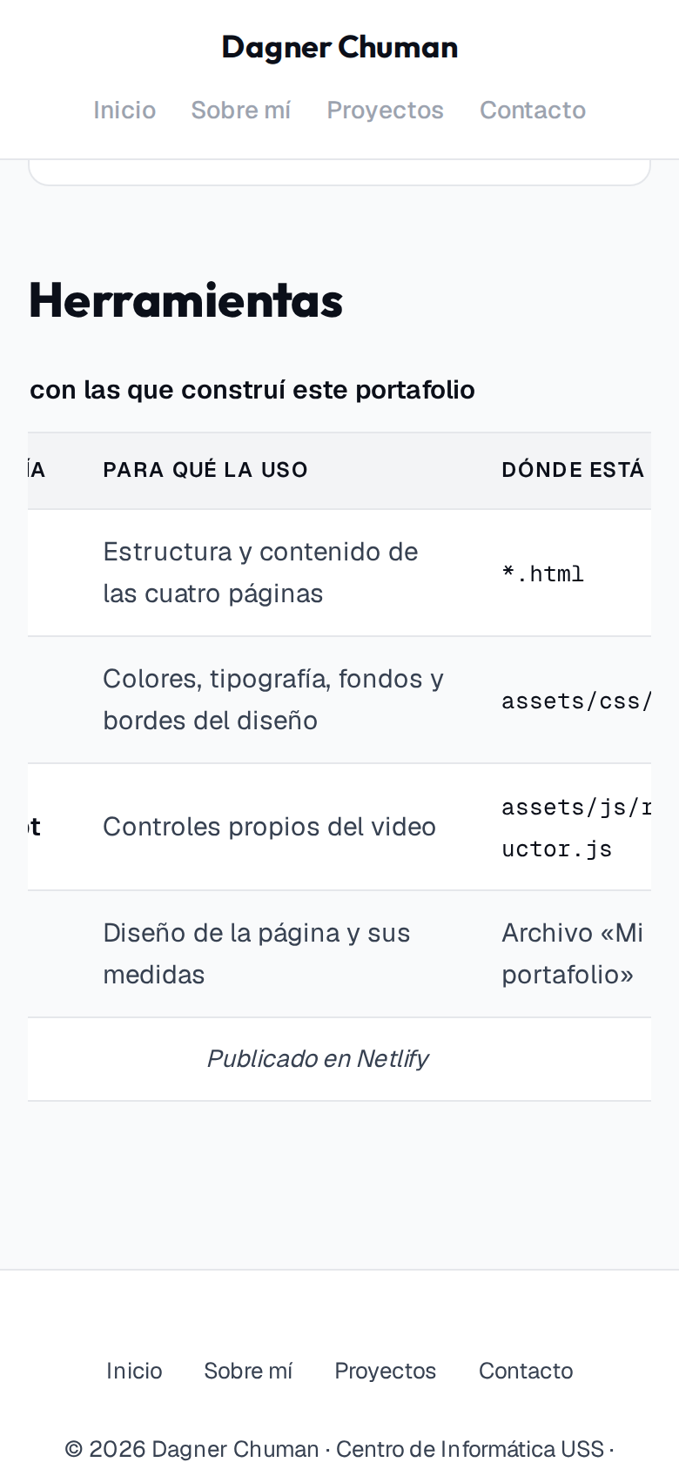
Una tabla que se desplaza dentro de su caja
03 · TÉCNICAS FLUIDAS
Las columnas de una tabla no se pueden apilar. Si no cabe, se desplaza ella, no la página.
<div class="tabla-scroll" role="region"
aria-label="Tabla de herramientas" tabindex="0">
<table> … </table>
</div>
.tabla-scroll { overflow-x: auto; }
.tabla-scroll table {
min-width: 32rem; /* por debajo, ilegible */
}
tabindex="0": la caja recibe el foco con Tab y se mueve con las flechas. role y aria-label le dicen al lector de pantalla qué es.
25 / 42

Slide 26
DESCANSO · 15 MINUTOS
Al volver hacemos la versión móvil en Figma y la llevamos al código. Después empieza el Taller TA2.
26 / 42

Slide 27
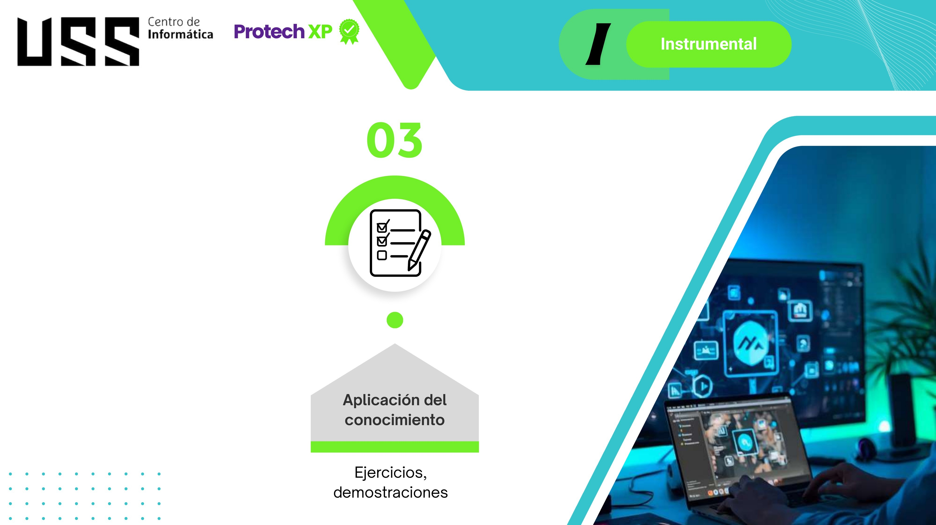
27 / 42

Slide 28
En Figma hoy: la versión móvil
04 · FIGMA
Ampliación del manual. Cada clic está en la Guía de Figma de la sesión.
1
Duplica la página
2
Ancho fijo 390
3
Flujo vertical
Ctrl + D sobre mi-portafolio. Renombra la copia mi-portafolio-movil.
El ancho de un iPhone 13 o 14. Lo que tenga Ancho fijo se saldrá: lo corriges.
Encabezado, hero-section, about-content, projects-grid y contact-content.
4
Llenar el contenedor
5
Espaciado 16 y 48
6
Ajustar al contenido
Lo que medía 480, 520 o 696, y los dos botones del Hero.
En las secciones. Títulos de sección a 28; el título del Hero a 40.
El alto del marco, del pie y de las tarjetas. Después, Presentar.
Trabaja solo en la copia: antes de cambiar un valor, mira en Capas que la capa esté dentro de mi-portafolio-movil.
28 / 42

Slide 29
Del marco móvil a las media queries
04 · FIGMA
Cada cambio que haces en el marco de 390 es una regla dentro de @media.
En Figma móvil
En CSS
hero-section · Flujo vertical
→
.hero-section { flex-direction: column; }
hero-actions · Flujo vertical; botones en Llenar
→
flex-direction: column; align-items: stretch;
about-graphic, contact-list · Llenar el contenedor
→
flex-basis: auto;
projects-grid · Flujo vertical
→
auto-fit: una columna sin media query
Título del Hero · 40
→
clamp(2.5rem, 1.5rem + 4vw, 4rem)
Secciones · Espaciado 16 y 48
→
main { padding: 3rem 1rem; }
project-image · H 125
→
aspect-ratio: 628 / 220;
29 / 42

Slide 30
Construimos juntos: el Hero
05 · PRÁCTICA
index.css: el título con clamp() y el bloque 6. Paso 3 de la guía de código.
@media (max-width: 992px) {
.hero-section {
flex-direction: column;
padding: 60px 24px;
text-align: center;
}
.hero-actions { justify-content: center; }
.hero-right { width: 100%; }
.code-body { text-align: left; overflow-x: auto; }
}
@media (max-width: 600px) {
.hero-section { padding: 48px 16px; }
.hero-actions {
flex-direction: column;
align-items: stretch;
}
.code-body { padding: 16px; font-size: 12px; }
}
clamp() en .hero-title; borra su regla de 600.
Tablet: las columnas se apilan y se centran.
Celular: botones a todo el ancho.
El código, a 12 px: cabe sin desplazarse.
30 / 42

Slide 31
Construimos juntos: Proyectos, video y tabla
05 · PRÁCTICA
contenido.css. Pasos 4 y 5 de la guía de código.
1
Rejilla
auto-fit en .projects-grid.
.projects-grid {
display: grid;
grid-template-columns:
repeat(auto-fit, minmax(min(100%, 360px), 1fr));
gap: 24px;
}
.project-image {
height: auto;
aspect-ratio: 628 / 220;
}
iframe {
width: 100%; max-width: 560px;
height: auto; aspect-ratio: 16 / 9;
}
.tabla-scroll { overflow-x: auto; }
.tabla-scroll table { min-width: 32rem; }
2
Media query
Quita .projects-grid del bloque 14.
3
Imagen
aspect-ratio en vez de 220.
4
Video
El iframe en 16:9.
5
Tabla
El div .tabla-scroll en el HTML.
6
Prueba
A 390 no hay barra horizontal.
31 / 42

Slide 32
Ahora tú: las páginas interiores
05 · PRÁCTICA
Tienes 20 minutos. Pasos 6 y 7 de la guía de código.
1
Títulos fluidos
2
Tablet
3
Celular
main h2 con clamp(1.75rem, 1.25rem + 2vw, 2.25rem).
Bloque 14: Sobre mí y Contacto en columna; la multimedia y el formulario en 1fr.
Una media query de 600: main con padding: 3rem 1rem.
4
Formulario
5
Puntos de quiebre
6
Prueba y publica
En el celular, los botones uno debajo del otro.
Anota 992 y 600 en un comentario de global.css.
Las cuatro páginas a 390, 820 y 1440. Valida y sube a Netlify.
Lo que no termines ahora entra en el Taller TA2: aplica lo mismo a tu sitio.
32 / 42

Slide 33
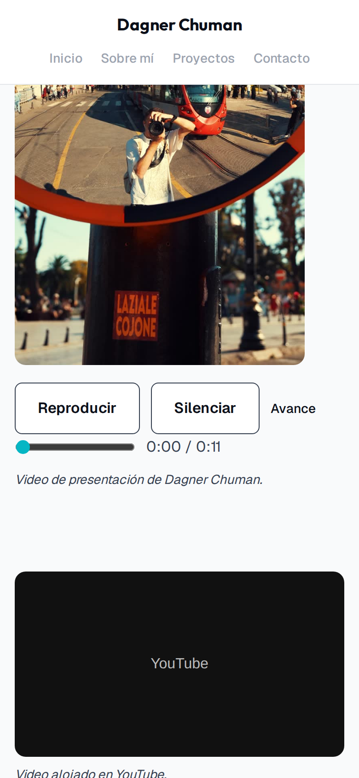
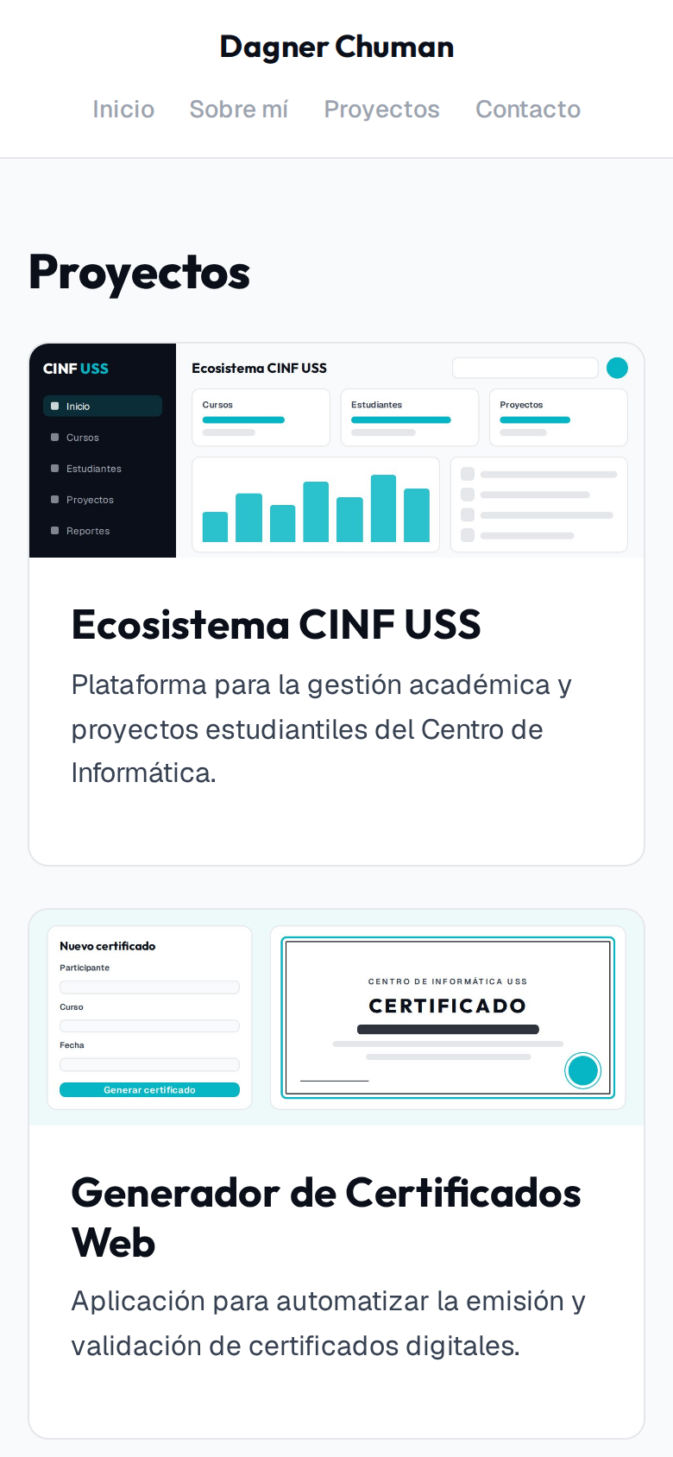
Compruébalo en el celular
05 · PRÁCTICA
Modo dispositivo a 390 px. Ninguna página debe desplazarse hacia los lados.
Si algo sobresale
Un ancho fijo en px sin max-width: 100%.
Una línea de código o una URL larga.
Una tabla sin su caja con overflow-x: auto.
En DevTools, busca el elemento que pasa del borde derecho.
Inicio
Sobre mí: el video
Proyectos
Contacto
33 / 42

Slide 34

34 / 42

Slide 35
Autoevaluación
NIVELADOR
Marca mentalmente cada punto. Si dudas en alguno, pregunta ahora.
Sé para qué sirve la etiqueta viewport y dónde va.
Pruebo mi página en el modo dispositivo de DevTools a 390, 820 y 1440.
Escribo una media query con max-width y la pongo al final de la hoja.
Distingo escritorio primero (max-width) de celular primero (min-width).
Sé leer clamp(mínimo, preferido, máximo).
Puedo hacer una rejilla que cambie de columnas sin media query.
Sé por qué un iframe necesita aspect-ratio y una tabla, overflow-x.
Tengo claro qué se evalúa en el Taller TA2.
35 / 42

Slide 36
Espacio de consultas
NIVELADOR
¿Qué parte quedó menos clara?
¿No cambia?
¿Qué ancho?
¿Barra lateral?
¿Cómo entrego?
Escribí la media query y no pasa nada.
¿Cuáles son los puntos de quiebre correctos?
En el celular la página se mueve a los lados.
¿Qué debo subir para el TA2?
Cuando la media query no funciona
Revisa en este orden: la etiqueta viewport, que la media query esté al final de la hoja, que todas sus llaves cierren y que el selector de dentro sea el mismo de fuera. En DevTools, la regla aparece tachada cuando otra le gana.
36 / 42

Slide 37

37 / 42

Slide 38
Taller TA2: CSS3 y diseño responsivo
TALLER ONLINE · TA2
Actividad evaluada: vale el 15 % de tu nota final del curso. Jueves 22/10/2026 · 4 horas.
Consigna
Indicaciones de entrega
Aplica CSS3 a tu sitio del TA1 (o a tu portafolio) para que reproduzca tu Figma en escritorio y en celular.
Figma: marco de escritorio y marco móvil de 390, con un componente con variante Hover y su prototipo.
CSS externo en assets/css/, con variables en :root y sin estilos en línea.
Flexbox y Grid: al menos un contenedor de cada uno.
Responsivo: viewport, media queries para tablet y celular y una medida fluida.
Movimiento: :hover con transition, un transform y un @keyframes, con prefers-reduced-motion.
1
Sube al Aula Virtual la URL de Netlify y el enlace de Figma con los dos marcos.
2
HTML y CSS validados en el W3C sin errores.
3
A 390 px ninguna página se desplaza hacia los lados.
4
Entrega individual dentro del plazo que confirme el docente.
38 / 42

Slide 39
Rúbrica de evaluación
TALLER ONLINE · TA2
Seis criterios. Es la misma rúbrica del documento del taller.
1
Diseño en Figma
Escritorio y móvil de 390; componente con variante Hover y prototipo.
15 %
2
Arquitectura CSS
Hojas externas, variables en :root, clases legibles, sin estilos en línea.
15 %
3
Flexbox y Grid
Reproducen el Flujo, el Espacio, el Espaciado y la alineación del diseño.
20 %
4
Diseño responsivo
viewport, media queries, medidas fluidas y sin barra horizontal a 390 px.
25 %
5
Transiciones y animaciones
:hover con transition, transform, @keyframes y movimiento reducido.
10 %
6
Validación y despliegue
HTML y CSS sin errores en el W3C; sitio funcional en Netlify.
15 %
100 % de esta rúbrica equivale al 15 % de tu nota final del curso.
39 / 42

Slide 40

40 / 42

Slide 41
Puntos clave de la sesión
RESUMEN
✓
Sin la etiqueta viewport, el celular muestra la página en miniatura.
✓
Una media query aplica reglas solo si se cumple una condición, como max-width: 600px.
✓
Las media queries van al final: ganan por orden, no por especificidad.
✓
Escritorio primero usa max-width; celular primero, min-width.
✓
clamp() hace crecer una medida entre un mínimo y un máximo.
✓
repeat(auto-fit, minmax(…)) decide las columnas sin media query.
✓
aspect-ratio conserva la proporción de imágenes e iframes.
✓
Cada cambio del marco móvil de Figma es una regla dentro de @media.
41 / 42

Slide 42
Hacia dónde vamos
ORIENTADOR
Tu portafolio ya se adapta a cualquier pantalla. Lo que viene.
SESIÓN 11
SESIÓN 12
SESIÓN 13
SESIÓN 14
SESIÓN 15
Animaciones
Responsive
Bootstrap
Bootstrap
Proyecto
Transiciones, transform y @keyframes.
Media queries y el Taller TA2.
Introducción y su sistema de grillas.
Componentes y utilidades.
El proyecto integrador.
Recuerda confirmar en el Aula Virtual la fecha límite del Taller TA2. En la sesión 13 llega Bootstrap: una grilla responsiva escrita con celular primero.
Ing. Dagner Anibal Chuman Lluen
42 / 42

